Slide 1
21장. 클래스와 객체
01_ 클래스와 객체의 기본
02_ 클래스와 객체 자세히 살펴보기

Slide 2
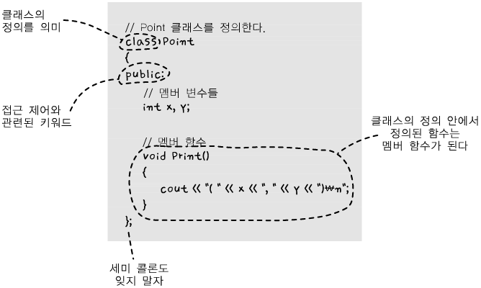
클래스의 정의
Point 클래스를 정의하는 예
// Point 클래스를 정의한다.
class Point
{
public:
// 멤버 변수들
int x, y;
// 멤버 함수
void Print()
{
cout << "( " << x << ", " << y << ")\n";
}
};
[21-1]

Slide 3

객체의 생성과 사용(1)
클래스 객체를 생성하고 사용하는 예
실행 결과
// 객체를 생성한다.
Point pt1, pt2;
// pt1, pt2를 초기화 한다.
pt1.x = 100;
pt1.y = 100;
pt2.x = 200;
pt2.y = 200;
// pt1, p2의 내용을 출력한다.
pt1.Print();
pt2.Print();
[21-2]

Slide 4
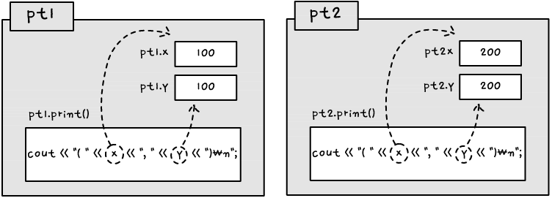
객체의 생성과 사용(2)
Print() 함수에서 사용하는 x, y의 의미
[21-3]

Slide 5
일반 함수와 멤버 함수의 차이점
다음과 같은 차이점을 가지고 있다.
  멤버 함수를 호출하기 위해서는 객체의 이름을 명시해주어야 한다.
  멤버 함수 안에서는 객체의 이름을 명시하지 않고 멤버에 접근할 수 있다.
  외부에서 접근 할 수 없도록 설정된 멤버라 할지라도 멤버 함수 안에서는 접근할 수 있다.

Slide 6
멤버 함수의 위치
클래스의 정의 내에 멤버 함수를 정의한 예
class Point
{
public:
// 멤버 변수
int x, y;
// 멤버 함수
void Print()
{
cout << "( " << x << ", " << y << ")\n";
};
};

Slide 7
멤버 함수 안에서의 이름 충돌
클래스의 정의 바깥쪽에 멤버 함수를 정의한 예
class Point
{
public:
// 멤버 변수
int x, y;
// 멤버 함수
void Print();
};
// 멤버 함수
void Point::Print()
{
int x = 333;//멤버변수를 무시하고 333이 적용된다
cout << "( " << x << ", " << y << ")\n";
}

Slide 8

객체를 사용한 초기화와 대입
실행 결과
Point pt1, pt2;
pt1.x = 100;
pt1.y = 100;
pt2.x = 200;
pt2.y = 200;
// pt1을 사용해서 새로운 pt3를 초기화 한다.
Point pt3 = pt1;
pt3.Print();
// pt2을 pt3에 대입한다.
pt3 = pt2;
pt3.Print();
Point Class 생성
맴버변수 선언
그다음 main()이 옆의 내용
[21-5]

Slide 9
생성자와 소멸자
생성자는 객체를 생성할 때 자동으로 호출되는 함수이다.
  그러므로 생성자는 객체를 사용할 수 있도록 초기화 하는 코드를 넣기에 알맞은 장소이다.
소멸자는 객체를 소멸할 때 자동으로 호출되는 함수이다.
  그러므로 소멸자는 객체가 사용한 리소스를 정리하는 코드를 넣기에 알맞은 장소이다.

Slide 10

디폴트 생성자(Default Constructors)
디폴트 생성자의 추가
실행 결과
class Point
{
public:
int x, y;
void Print();
Point();
};
Point::Point()
{
x = 0;
y = 0;
}
// 중간 생략
Point pt; // 생성자가 호출된다.
pt.Print();
[21-6]

Slide 11

인자가 있는 생성자(1)
인자가 있는 생성자의 추가
class Point
{
public:
int x, y;
void Print();
Point();
Point(int initialX, int initialY);
};
Point::Point(int initialX, int initialY)
{
x = initialX;
y = initialY;
}
// 중간 생략
Point pt(3, 5);
pt.Print();

Slide 12
복사생성자(Copy Contructors)(1)
다른 객체로 부터 값을 복사해서 초기화하는데 사용
class Point
{
public:
int x, y;
void Print();
Point();
Point(int initialX, int initialY);
Point(const Point& pt);// 복사 생성자의 원형
};
Point::Point(const Point& pt)
{
cout << "복사 생성자 호출됨!!\n";
x = pt.x;
y = pt.y;
}
// 중간 생략
Point pt1(100, 100), pt2(200, 200);
// pt1을 사용해서 새로운 pt3를 초기화 한다. 그러므로 복사생성자가 자동호출
Point pt3 = pt1;
pt3.Print();
// pt2을 pt3에 대입한다.
pt3 = pt2;
pt3.Print();
[21-8]

Slide 13
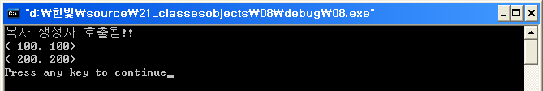
복사생성자(Copy Contructors)(2)
실행 결과
복사 생성자는 자기 자신의 타입에 대한 레퍼런스를 인자로 받는 생성자다. 그러므로 다음의 두 가지 원형 중 한 가지 모습을 가질 수 있다.
다음과 같은 두 가지 방식으로 복사 생성자를 호출할 수 있다.
[21-9]
Point( Point& pt );
Point( const Point& pt );
Point pt1;
Point pt2 = pt1; // 복사 생성자 호출
Point pt3( pt1 ); // 복사 생성자 호출

Slide 14
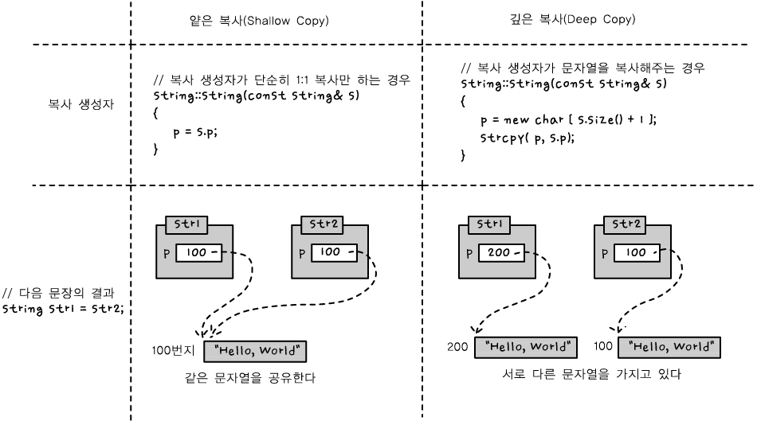
얕은 복사(기본)와 깊은 복사(별도구현)
Class string
{
Private:
char * p;
Public:
String(const string& s);
int size() const
{
return strlen(p);
}
…..
[21-11]

Slide 15
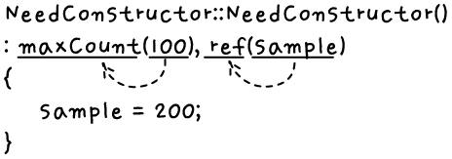
반드시 생성자가 필요한 경우
멤버 변수중에 레퍼런스 변수 혹은 Const 속성의 변수가 있는 경우에는 반드시 생성자에서 초기화 해주어야 한다.
class NeedConstructor
{
public:
const int maxCount; // const 속성
int& ref; //레퍼런스 변수
int sample;
NeedConstructor();
};
NeedConstructor::NeedConstructor()
: maxCount(100), ref(sample)
{
sample = 200;
}
Int main()
{
NeedConstructor cr;
cr.maxCount=100;
cr.ref=cr.sample; // 안되요
….
}
Class 선언내에 아래의 생성자를 만드는 것
NeedConstructor::NeedConstructor()
{
maxCount=100;
mun=sameple;
| // 안되요
[21-15]

Slide 16
실습
8번 예제 테스트
12번 예제 테스트
13번 예제 테스트, 14번과 연계할 것

Slide 17
소멸자(1)
소멸자를 사용해서 할당한 메모리를 해제하는 예
class DynamicArray
{
public:
int* arr;
DynamicArray(int arraySize);
~DynamicArray();
};
DynamicArray::DynamicArray(int arraySize)
{
// 동적으로 메모리를 할당한다.
arr = new int [arraySize];
}
DynamicArray::~DynamicArray()
{
// 메모리를 해제한다.
delete[] arr;
arr = NULL;
}

Slide 18
소멸자(2)
소멸자를 사용해서 할당한 메모리를 해제하는 예
int main()
{
// 몇 개의 정수를 입력할지 물어본다.
int size;
cout << "몇 개의 정수를 입력하시겠소? ";
cin >> size;
// 필요한 만큼의 메모리를 준비한다.
DynamicArray da(size);
// 정수를 입력 받는다.
for (int i = 0; i < size; ++i)
cin >> da.arr[i];
// 역순으로 정수를 출력한다.
for (i = size - 1; i >= 0; --i)
cout << da.arr[i] << " ";
cout << "\n";
// 따로 메모리를 해제해 줄 필요가 없다.
return 0;
}

Slide 19
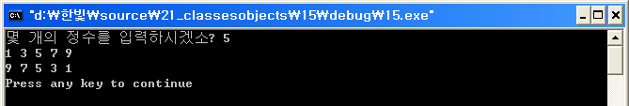
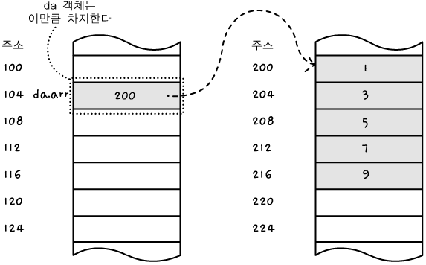
소멸자(3)
실행 결과
DynamicArray 객체를 생성한 모습
[21-19]
[21-20]

Slide 20
접근 권한 설정하기(1)
멤버의 접근 권한을 설정하는 예
class AccessControl
{
public://외부 접근 가능
char publicData;
void publicFunc() {};
protected: //내 새끼들 접근 가능
int protectedData;
void protectedFunc() {};
private: //나만…
float privateData;
void privateFunc() {};
};
int main()
{
// 객체를 생성하고, 각 멤버에 접근해보자
AccessControl ac;
ac.publicData = 'A'; // 성공
ac.publicFunc(); // 성공
ac.protectedData = 100; // 실패
ac.protectedFunc(); // 실패
ac.privateData = 4.5f; // 실패
ac.privateFunc(); // 실패
return 0;
}

Slide 21
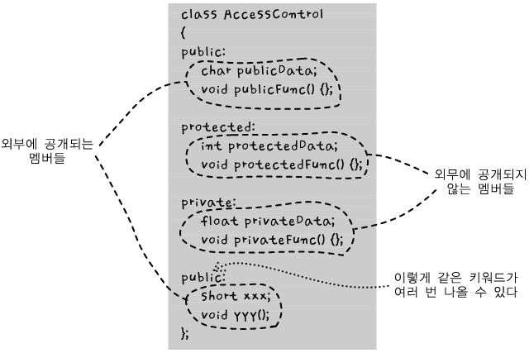
접근 권한 설정하기(2)
멤버의 접근 권한 설정하기
접근 권한 키워드에 대한 요약 (뒤에서 더욱 자세히 분류)
  public : 외부에서의 접근을 허용한다.
  protected, private : 외부에서 접근할 수 없다.
[21-23]

Slide 22
접근자
접근자란 외부에서 접근이 거부된 멤버 변수의 값을 읽거나, 변경하려는 용도의 멤버 함수를 말한다.
class Point
{
public:
void SetX(int value)
{
if (value < 0)
x = 0;
else if (value > 100)
x = 100;
else
x = value;
}
int GetX() {return x;};
// 중간 생략
private:
// 멤버 변수
int x, y;
};
19번 예제 테스트 할 것 !!! // 접근자가 왜 중요한가

Slide 23
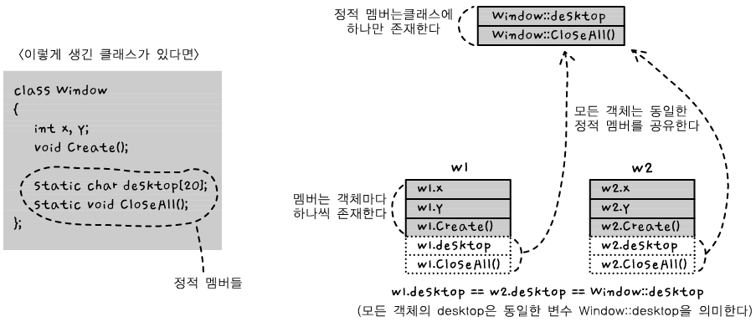
정적 멤버 (Static Members)
정적 클래스는?
static class windown
{…..
}
정적 멤버란 모든 객체들이 공유하는 멤버를 말한다.
[21-29]

Slide 24
정적 멤버를 사용한 객체의 개수 세기(1)
정적 멤버를 사용해서 객체의 개수를 세는 예
class Student
{
public:
string name; // 이름
int sNo; // 학번
Student(const string& name_arg, int stdNumber);
~Student();
public:
// 정적 멤버들
static int student_count;
static void PrintStdCount();
};
// 정적 멤버 변수
int Student::student_count = 0;
// 정적 멤버 함수
void Student::PrintStdCount()
{
cout << "Student 객체 수 = " << student_count << "\n";
}

Slide 25
정적 멤버를 사용한 객체의 개수 세기(2)
정적 멤버를 사용해서 객체의 개수를 세는 예
Student::Student(const string& name_arg, int stdNumber)
{
// 학생 객체의 수를 증가시킨다.
student_count++;
name = name_arg;
sNo = stdNumber;
}
Student::~Student()
{
// 학생 객체의 수를 감소시킨다.
student_count--;
}
void Func()
{
Student std1("Bill", 342);
Student std2("James", 214);
Student::PrintStdCount();
}

Slide 26
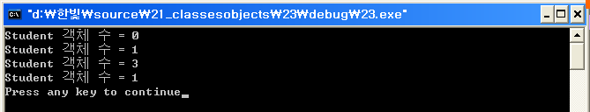
정적 멤버를 사용한 객체의 개수 세기(3)
정적 멤버를 사용해서 객체의 개수를 세는 예
실행 결과
int main()
{
Student::PrintStdCount();
Student std("Jeffrey", 123);
Student::PrintStdCount();
Func();
Student::PrintStdCount();
return 0;
}
[21-30]
왜 1이 되었나? 21-23예제를 볼 것

Slide 27
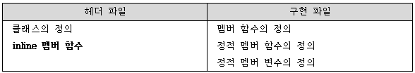
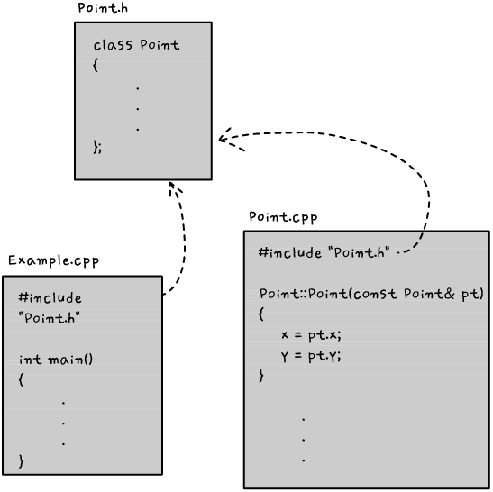
클래스를 표현하는 방법
➔헤더 파일(.H)과 소스 파일(.cpp)로 나누기
헤더 파일에 넣어야 할 것과 구현 파일에 넣어야 할 것
Point 클래스 예제를 헤더 파일과 구현 파일로 나눈 예
[표 21-1] 넣어줘..
내가 만든 ppt 파일 보면 표가 있는 파일이 있거든..
그거 복사해다가 만들면 될거야.. ^^
21-24, 25의
예제를 읽어보고
실습할 것
** 매우 중요
[21-32]

Slide 28
인라인 함수
함수를 인라인으로 만들면 실제로 함수가 호출되는 대신에, 함수를 호출한 위치에 함수의 내용이 그대로 옮겨진다.
// 인라인 함수
inline void Func()
{
cout << “왜 인라인 함수를 쓰지?\n”;
cout << “도대체 인라인이 뭐야!!\n”;
cout << “뭐! 내가 인라인이야?\n”;
}
int main()
{
// 인라인 함수를 호출한다.
Func();
return 0;
}
=
int main()
{
// 인라인 함수를 호출한다.
cout << “왜 인라인 함수를 쓰지?\n”;
cout << “도대체 인라인이 뭐야!!\n”;
cout << “뭐! 내가 인라인이야?\n”;
return 0;
}

Slide 29
인라인 함수를 만드는 법
멤버 함수를 인라인으로 만드는 방법에는 두 가지가 있다.
  클래스의 내부에 정의한 멤버 함수들은 자동으로 인라인 함수가 된다.
  클래스의 외부에 정의한 멤버 함수는 함수의 정의 앞에 inline 키워드를 추가한다.
class CPoint
{
// 중간 생략
};
inline void CPoint::SetX(int value)
{
if (value < 0) x = 0;
else if (value > 100) x = 100;
else x = value;
}
inline void CPoint::SetY(int value)
{
if (value < 0) y = 0;
else if (value > 100) y = 100;
else y = value;
}

Slide 30
인라인 함수의 사용 규칙
인라인 함수는 헤더 파일에 위치해야 한다.
  인라인 함수가 클래스의 정의 내부에 있는 경우
    => 어차피 클래스의 정의는 헤더 파일에 위치하므로 특별히 신경 써줄 것이 없다.
  인라인 함수가 클래스의 정의 외부에 있는 경우
    => 함수의 정의를 반드시 헤더 파일에 위치시켜야 한다.
크기가 작은 함수만 인라인으로 만드는 것이 좋다.
  크기가 큰 함수를 인라인으로 만들면 실행 파일의 크기가 커지기 때문에 실행 성능이 낮아질 수 있다.

Slide 31
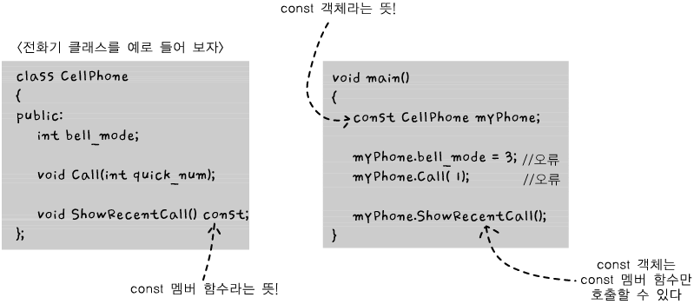
Const 함수
다음의 조건을 만족 하는 함수만 Const 함수로 만들 수 있다.
  멤버 변수의 값을 변경하지 않는 멤버 함수
멤버 함수를 Const 함수로 만들면 좋은 점
  다른 개발자가 “아, 이 함수는 멤버 변수의 값을 변경하지 않는구나”라고 생각하게 만든다.
  실수로 멤버 변수의 값을 바꾸려고 하면, 컴파일러가 오류 메시지를 통해서 알려준다.
  객체가 Const 속성을 가진 경우에는 Const 함수만 호출할 수 있다.
[12-36]

Slide 32
Const 함수의 사용(1)
가능한 모든 함수를 Const 함수로 만드는 것이 좋다.
➔ 멤버 함수의 변경을 방지한다. 캡슐화의 한 부분!
class Point
{
public:
// 멤버 함수
void Print() const;
// 생성자들
Point();
Point(int initialX, int initialY);
Point(const Point& pt);
// 접근자
void SetX(int value);
void SetY(int value);
int GetX() const {return x;}
int GetY() {return y;} // 일부러 const 함수로 만들지 않음
private:
// 멤버 변수
int x, y;
};

Slide 33
Const 함수의 사용(2)
Const 객체를 통해서 멤버 함수를 호출하는 예
  매개변수 pt가 Const 객체이지만 CPoint::GetX()는 Const 함수이기 때문에 호출될 수 있다.
  그러나, CPoint::GetY() 는 Const 함수가 아니기 때문에 컴파일 오류를 발생시킨다.
void Area( const Point& pt)
{
// (0,0)과 pt 가 이루는 사각형의 면적을 구한다.
int area = pt.GetX() * pt.GetY(); // Error
// 결과 출력
cout << "(0, 0)과 이 점이 이루는 사각형의 면적 = " << area << "\n";
}
21-34를 수행해서
Const객체의 모든 맴버 함수는 Const이어야 하는 것을 검증할 것

Slide 34
멤버 함수에 대한 포인터(1)
멤버 함수에 대한 포인터 타입을 정의하는 예
#include "Point.h"
// void XX() 형태의 함수에 대한 포인터
typedef void (*FP1)(int);
// void Point::XX() 형태의 멤버 함수에 대한 포인터
typedef void (Point::*FP2)(int);
int main()
{
// 객체를 생성한다.
Point pt(50, 50);
// FP1, FP2를 사용해서 Print() 함수를 가리킨다.
// FP1 fp1 = &Point::SetX; // 에러
FP2 fp2 = &Point::SetX; // 성공
// 함수 포인터를 사용해서 함수 호출
(pt.*fp2)(100);
// 내용 출력
pt.Print();
return 0;
}
Point인 pt안의 함수포인터 fp가 가리키는 곳에
100을 입력하라

Slide 35

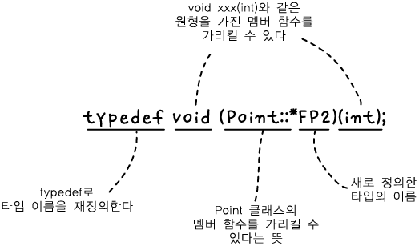
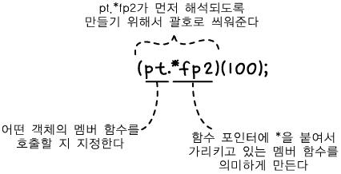
멤버 함수에 대한 포인터(2)
실행 결과
멤버 함수의 포인터 타입 정의와 호출
[21-38]
[21-39]
[21-40]

Slide 36
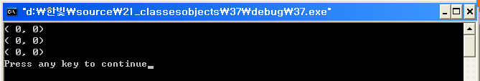
객체의 배열(1)
객체의 배열을 정의하는 경우 디폴트 생성자로 초기화 된다.
실행 결과
#include "Point.h"
int main()
{
// 점 3개의 배열
Point arr[3];
// 모든 원소를 출력한다.
for (int i = 0; i < 3; ++i)
arr[i].Print();
return 0;
}
[21-38]
[21-42]

Slide 37
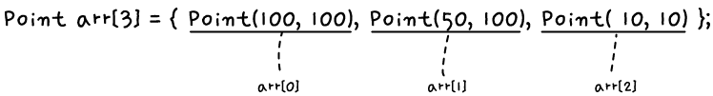
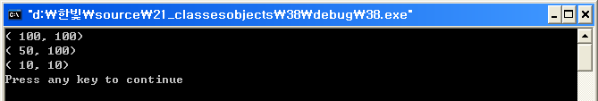
객체의 배열(2)
객체의 배열을 초기화하는 예
실행 결과
int main()
{
// 점 3개의 배열
Point arr[3] = { Point(100, 100), Point(50, 100), Point( 10, 10) };
// 모든 원소를 출력한다.
for (int i = 0; i < 3; ++i)
arr[i].Print();
return 0;
}
[21-38]
[21-44]
[21-43]

Slide 38
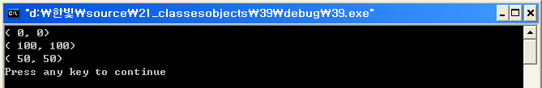
객체의 동적인 생성
동적 메모리 할당을 사용해서 객체를 생성하는 예
실행 결과
Point pt(50, 50);
Point* p1 = new Point(); // 디폴트 생성자 사용
Point* p2 = new Point(100, 100); // 인자있는 생성자 사용
Point* p3 = new Point( pt); // 복사 생성자 사용
p1->Print();
p2->Print();
p3->Print();
delete p1;
delete p2;
delete p3;
[21-38]
[21-45]

Slide 39
생성자와 소멸자의 호출 시점(1)
동적 메모리 할당을 사용한 경우의 생성자와 소멸자의 호출 시점을 알아보자.
int main
{
Point pt(100, 100);
Point* p = 0;
p = new Point(50, 50);
pt.Print(); //정적인 생성… 사용법에 주목
p->Print(); //동적인 생성… 사용법에 주목
// 동적으로 생성한 객체를 해제한다.
delete p;
p = NULL;
return 0;
}
[21-38]

Slide 40


생성자와 소멸자의 호출 시점(2)
실행 결과
생성자와 소멸자의 호출 시점을 표로 정리
[21-47]
[표 21-2]
여기에 그려줘~

Slide 41
클래스 안에 넣을 수 있는 다른 것들
열거체나 typedef을 클래스 안에서 정의하는 예 // 중요함!!
class Point
{
public:
enum { MIN_X = 0, MAX_X = 100, MIN_Y = 0, MAX_Y = 100 };
typedef int COOR_T; // 좌표의 타입
// 멤버 함수
void Print() const;
void Offset(COOR_T x_delta, COOR_T y_delta);
void Offset(const Point& pt);
// 생성자들
Point();
Point(COOR_T initialX, COOR_T initialY);
Point(const Point& pt);
// 접근자
void SetX(COOR_T value);
void SetY(COOR_T value);
COOR_T GetX() const {return x;};
COOR_T GetY() const {return y;};
private:
// 멤버 변수
COOR_T x, y;
};

Slide 42
This 포인터(1)
멤버 함수 안에서 자기 자신의 주소를 확인하는 예
class WhoAmI
{
public:
int id;
WhoAmI(int id_arg);
void ShowYourself() const;
};
WhoAmI:: WhoAmI(int id_arg)
{
id = id_arg;
}
void WhoAmI::ShowYourself() const
{
cout << "{ID = " << id << ", this = " << this << "}\n";
}

Slide 43
This 포인터(2)
멤버 함수 안에서 자기 자신의 주소를 확인하는 예
int main()
{
// 세 개의 객체를 만든다.
WhoAmI obj1( 1);
WhoAmI obj2( 2);
WhoAmI obj3( 3);
// 객체들의 정보를 출력한다.
obj1.ShowYourself();
obj2.ShowYourself();
obj3.ShowYourself();
// 객체들의 주소를 출력한다.
cout << "&obj1 = " << &obj1 << "\n";
cout << "&obj2 = " << &obj2 << "\n";
cout << "&obj3 = " << &obj3 << "\n";
return 0;
}

Slide 44
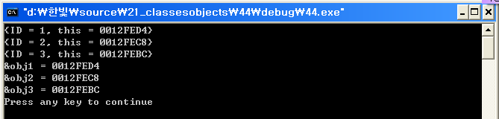
This 포인터(3)
실행 결과
[12-49]
예제 21-46을
볼 것…

Slide 45
객체 지향 프로그램의 제작이란 ?
[세명의 성적표 처리하기]
int main() {
int S1_No, S2_No, S3_No; //학번
int S1_Kor, S2_Kor, S3_Kor; //국어
int S1_Math, S2_Math, S3_Math; //수학
int S1_Eng, S2_Eng, S3_Eng; //영어
float S1_Ave, S2_Ave, S3_Ave; //평균
float TotalAve=0.0f // 전체 평균
int NumberOfStudent=0 //현재까지 입력된 학생수
Menu 보여주고
입력을 받아서… 1이면 학생 성적 추가
2이면 보고서 출력(학생 성적과 평균)
3이면 종료
}
3명이상을 체크하고
국어, 영어, 수학 점수를 입력받고
만약 처음 학생이면,
S1_No = NumberOfStudent+1;
S1_Kor, S1_Eng, S1_Math,
S1_Ave에 입력값을 넣고
S1_ave를 계산하여 넣는다
두번째 학생이면, S2_
세번째 학생이면, S3_

Slide 46
객체 지향 프로그램의 제작이란 ?
public class Student
{
public:
int No;
int Kor;
int Math;
int Eng;
float Avg;
public:
void Calc_Avg()
{
Avg=(Kor+Math+Eng)/3
}
}
int main()
{
Student S1, S2, S2;
메뉴…
S1.No =///
S1.Kor= ; S2.Math= ; S3.Eng;
S1.Calc_Avg();
[세명의 성적표 처리하기] …클래스 선언
int main() {
int S1_No, S2_No, S3_No; //학번
int S1_Kor, S2_Kor, S3_Kor; //국어
int S1_Math, S2_Math, S3_Math; //수학
int S1_Eng, S2_Eng, S3_Eng; //영어
float S1_Ave, S2_Ave, S3_Ave; //평균
float TotalAve=0.0f // 전체 평균
int NumberOfStudent=0 //현재까지 입력된 학생수
Menu 보여주고
입력을 받아서… 1이면 학생 성적 추가
2이면 보고서 출력(학생 성적과 평균)
3이면 종료
}
그러면,
클래스를 Score로 정의해서(국어성적모음, 영어성적모음…)
Score kor, math, eng 로 하면 어떻게 될까?

Slide 47
[세명의 성적표 처리하기] …클래스 선언
int main() {
int S1_No, S2_No, S3_No; //학번
int S1_Kor, S2_Kor, S3_Kor; //국어
int S1_Math, S2_Math, S3_Math; //수학
int S1_Eng, S2_Eng, S3_Eng; //영어
float S1_Ave, S2_Ave, S3_Ave; //평균
float TotalAve=0.0f // 전체 평균
int NumberOfStudent=0 //현재까지 입력된 학생수
Menu 보여주고
입력을 받아서… 1이면 학생 성적 추가
2이면 보고서 출력(학생 성적과 평균)
3이면 종료
}
public class Student
{
public:
int No;
int Kor;
int Math;
int Eng;
float Avg;
public:
void Calc_Avg()
{
Avg=(Kor+Math+Eng)/3;
}
}
int main()
{
Student S1, S2, S2;
메뉴…
S1.No =///
S1.Kor= ; S2.Math= ; S3.Eng;
S1.Calc_Avg();
public class Score
{
public :
int S1_Score, S2_Score, S3_Score;
float Avg;
void Calc_Avg()
{
Avg=(S1_Score+S2_Score+S3_Score)/3;
}
}
학생수가 늘어나도 좋다
과목이 늘어나면 문제가 된다
과목별 평균을 계산하려면 따로 계산해야 한다
개인별 평균은 이미 준비되어 있다
과목별 평균을 구하면… 좋다
하지만, 학생수가 늘어나는 경우가 발생하면
망가진다
과목이 늘어나면 문제가 되지 않는다
객체 지향 프로그램은
프로그램의 성격을 보고 클래스를 결정해야
한다. 개발자의 판단력이 중요하다 !!!

Slide 48
[ 앞의 사례에서 점검할 사항 ]
클래스를 잡을 때, Student로 잡는 것과 Course로 잡는 것의
차이는 무엇인가?
Student가 많아지면 어떻게 처리하는 것이 좋을까?
다른 클래스를 잡고 싶다면, 후보가 될 수 있는 것은 무엇인가?
프로그램의 진행 절차와 순서를 정의하는 부분은 어떻게 정의하는
것이 좋을까?
-- 프로세스 객체의 생성
-- GUI에 기반하는 프로세스의 정의
C++로 작성한 프로그램은 객체지향이라고 할 수 있는가?

Slide 49
실습 (시계 프로그램의 제작)
시계를 짜보자….. (과제)
객체가 무엇이 있는가?
객체가 가져야 하는 데이터와 메소드는 무엇인가?
Main(Test) 객체는 어떤 모습이어야 하는가?
시계를 객체로 선언해야 하는가? 아니면, Main으로 보아야 하는가?
< 명사를 객체로 보라는 일반적인 가이드는 왜 정확한 표현이라고 볼 수 없는가?
- 대상을 파악
- 분석의 시각
- 클래스를 식별
- 구현
내가 물류시스템을 만든다고 가정하자.
처리순서가 클래스가 되어야 한다.
처리순서와 물류물건을 동시에 클래스로 잡으면 안된다.
(→ 모델링의 기본 가이드)

Slide 50
실습 (시계 프로그램의 제작)
//////////////////// Timer.cpp
Timer::Timer():hours(24), minutes(60)
{
}
void Timer::Increment()
{
minutes.Increment();
if(minutes.GetValue()==0)
hours.Increment();
}
void Timer::Set()
{
int setting;
cout<<"Set hours to what value?\n";
cout<<"Enter an integer between 0 and "<<hours.GetLimit()<<":";
cin>>setting;
hours.SetValue(setting);
cout<<"Set minutes to what value?\n";
cout<<"Enter an integer between 0 and "<<minutes.GetLimit()<<":";
cin>>setting;
minutes.SetValue(setting);
}
void Timer::Show()
{
hours.Show();
cout<<":";
minutes.Show();
}
class Timer
{
public:
Timer();
void Increment();
void Set();
void Show();
private:
Display hours, minutes;
};

Slide 51
실습 (시계 프로그램의 제작)
#include "stdafx.h"
#include <iostream>
using namespace std;
#include "DigiTime.h"
Display::Display(int lim)
{
value=0; limit=lim;
}
void Display::Increment()
{
value++;
if(value==limit) value=0;
}
void Display::SetValue(int val)
{
value=(val%limit);
}
int Display::GetValue()
{
return value;
}
void Display::Show()
{
cout<<value;
}
int Display::GetLimit()
{
return limit;
}
DigiTime.CPP
class Display
{
public:
Display(int lim); //초기화
void Increment();
void SetValue(int val);
int GetValue();
void Show();
int GetLimit();
private:
int limit, value;
};
DigiTime.h

Slide 52
실습 (시계 프로그램의 제작)
#include "stdafx.h"
#include <iostream>
using namespace std;
#include "DigiTime.h“
int _tmain(int argc, _TCHAR* argv[])
{
Timer t;
cout<<"Here's the initial value of the timer : ";
t.Show();
cout<<"\n\n";
t.Set();
cout<<"here are the new settings: ";
t.Show();
cout<<"\n\n";
cout<<"Now we run it for ten minutes.....\n";
for (int i=0;i<10;i++)
{
t.Increment();
t.Show();
cout<<'\n';
}
cout<<"\nPress 'x' followed by Enter to exit the program...";
char any;
cin>>any;
cout<<"\n PROCESSING COMPLETE...";
return 0;
}
Digital Timer.cpp

Slide 53
End of Document

